Slide 1
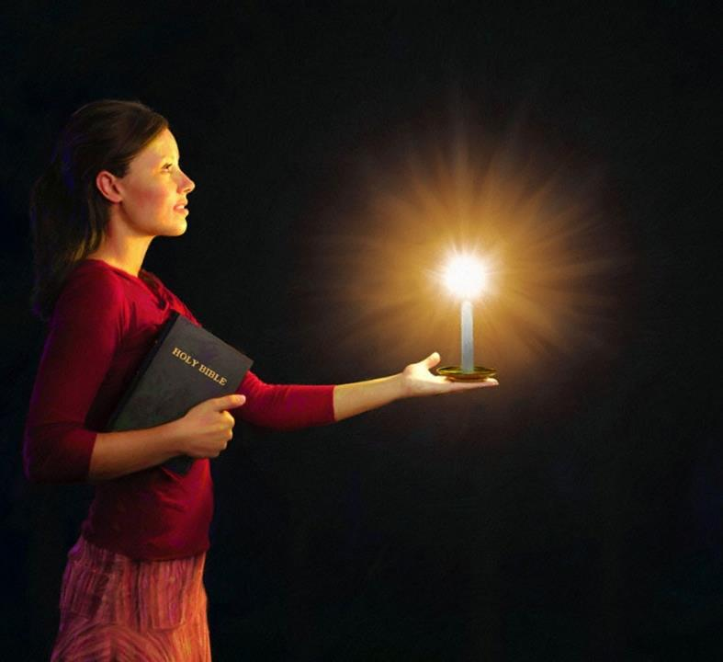
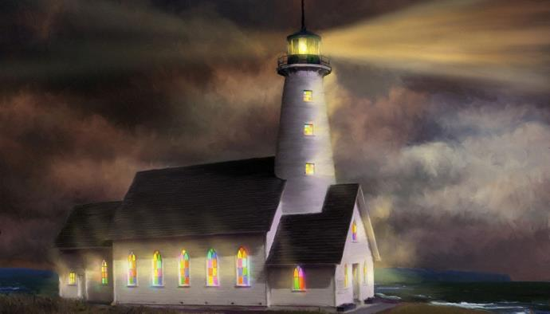
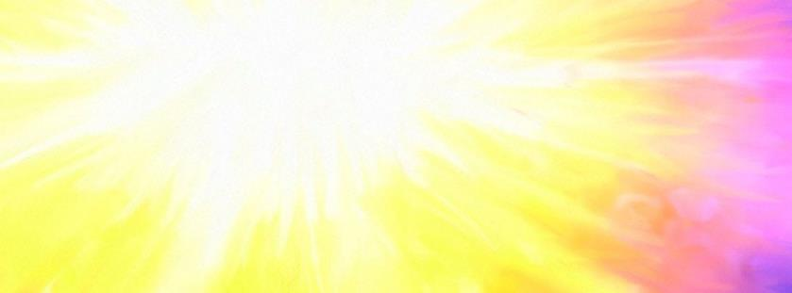
31 Ocak 2024 için 5. Ders
GECEDE IŞIKLAR GİBİ PARLAYANLAR

Slide 2

“Her şeyi şikayet etmeden ve tartışmadan yapın ki, kusursuz ve zararsız, çarpık ve sapkın bir neslin ortasında kusursuz Tanrı çocukları olasınız ve bu neslin içinde dünyaya ışık gibi parlayasınız.”
Filipililer 2:14, 15

Slide 3
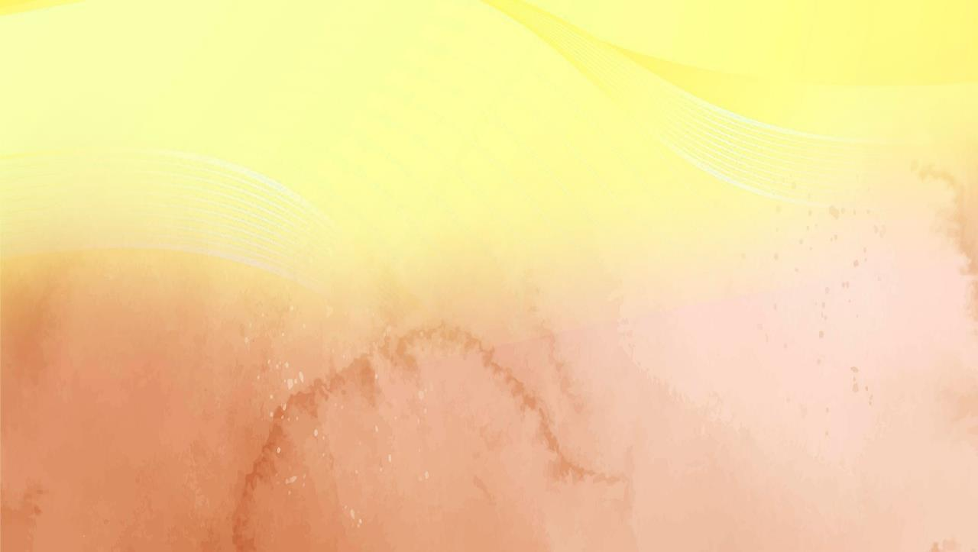
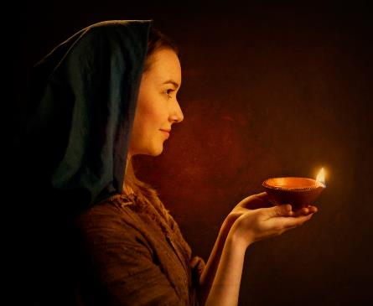



“Aynı şekilde, ışığınız başkalarının önünde parlasın ki, onlar sizin iyi işlerinizi görsünler ve göklerdeki Babanızı yüceltilsinler” (Matta 5:16).
Filipililer 2:12-18'de, İsa'nın bu emrinin Pavlus'un yorumunu okuyabiliriz.
Tanrı'nın Yasasının sürekli çiğnendiği bir dünyada yaşayan biz Hıristiyanlar, bu Yasa'ya uygun olarak yaşayarak Tanrı'ya hizmet etmek isteyenler, karanlıkta parlayan ışıklarız.
Dünyadaki aydınlar:
Tanrı'nın yansıması (Filipililer 2:12-13)
Dünyada bir ışık (Filipililer 2:14-16)
Canlı bir kurban (Filipililer 2:17-18)
Işığın örnekleri:
Timoteos (Filipililer 2:19-24)
Epafroditus (Filipililer 2:25-30)

Slide 4
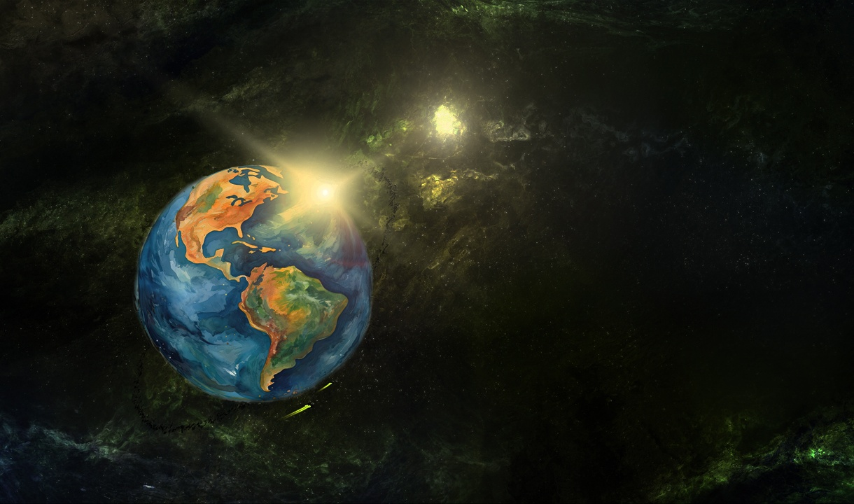
AYDINLATMA ARIZALARI DÜNYASINDA DÜNYA

Slide 5




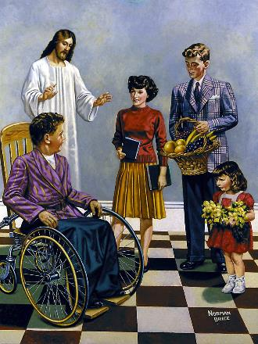
TANRI'NIN YANSIMASI
“Çünkü Tanrı, kendi iyi amacını gerçekleştirmek için sizde istek ve eylem yaratandır” (Filipililer 2:13)
Pavlus, İsa'nın aşağılanmasını ve yüceltilmesini ustaca ayrıntılı bir şekilde anlattıktan sonra, “bu nedenle” ifadesini ekler. Yani, İsa kendini alçalttı ve yüceltildi, böylece “her dil, İsa Mesih'in Rab olduğunu, Baba Tanrı'nın yüceliği için itiraf etsin” (Filipililer 2:11) diye, Filipililer'deki inanlılar (ve dolayısıyla hepimiz) bu konuda bir şeyler yapmalıyız.
İlk görevimiz, kurtuluşumuzu “korku ve titremeyle” gerçekleştirmektir (Filipililer 2:12). Eğer bizi kurtaran Tanrı ise (Titus 2:11), neden bununla ilgilenmeliyiz?
Korku ve titreme, Tanrı'ya hizmet etmek için eşanlamlı olarak kullanılan ifadelerdir (Mezmurlar 2:11). Bu nedenle Pavlus, içimizde iyilik yapma arzusunu uyandıran ve bunu gerçekleştirmemiz için bize güç verenin Tanrı olduğunu vurgular (Filipililer 2:13).

Slide 6


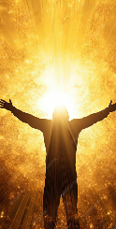

DÜNYADA BİR IŞIK
“Böylece kusursuz ve saf olursunuz, ‘çarpık ve sapkın bir nesilde kusursuz Tanrı çocukları’ olursunuz. O zaman onların arasında gökyüzündeki yıldızlar gibi parlarsınız.” (Filipililer 2:15)
Pavlus, inananların dünyada parlamasını sağlayacak üç yönü önerir:
Birliği koruyun (Filipililer 2:14)
Birlikte çalışırken, aramızda dedikodu, eleştiri, rekabet veya tartışma olmamalıdır.
Kusursuz davranın (Filipililer 2:15)
Babamıza sadakatle itaat etmek, çevremizde var olan kötülük ve ahlaksızlıkla tam bir tezat oluşturur.
Tanrı'nın Sözüne sadık olun (Filipililer 2:16)
Eylemlerimiz ve düşüncelerimiz Kutsal Kitap'ın öğrettiklerine uygun olmalıdır.
Karanlığın en yoğun olduğu yerde ışık en parlak şekilde parlar. Tanrı'nın sistematik olarak reddedildiği bir dünyada, biz Hıristiyanlar Mesih'in ışığıyla parlamalıyız.

Slide 7




YAŞAYAN KURBAN
“Ama ben, sizin imanınızdan kaynaklanan fedakarlık ve hizmet üzerine bir içki sunusu gibi dökülsem bile, sevinirim ve hepinizle birlikte seviniyorum.” (Filipililer 2:17)
Pavlus serbest bırakılmayı umsa da, mahkum edilme ihtimali vardı. O bu ihtimali “içki sunusu gibi dökülmek” olarak ifade eder (Filipililer 2:17).
İçki sunusu, sunulan kurbanın üzerine bir sıvı dökülmesinden ibaretti (Çıkış 29:39-40). Bu durumda söz konusu kurban Filipililerdi.
Filipililer ölecek miydi? Hiç de değil. Onların kurbanı “imanınızın hizmeti” idi. Bu, canlı bir kurbandı, hepimizin Tanrı'ya sunması gereken bir kurbandı (Romalılar 12:1).
Pavlus ölmeyi umursamıyordu, çünkü onun tanıklığı, zaten Müjde'nin sadık tanıkları olan, cesaretle Müjde'yi anlatan ve Tanrı'nın layık çocukları gibi davranan inanlılara daha da güç verecekti.

Slide 8
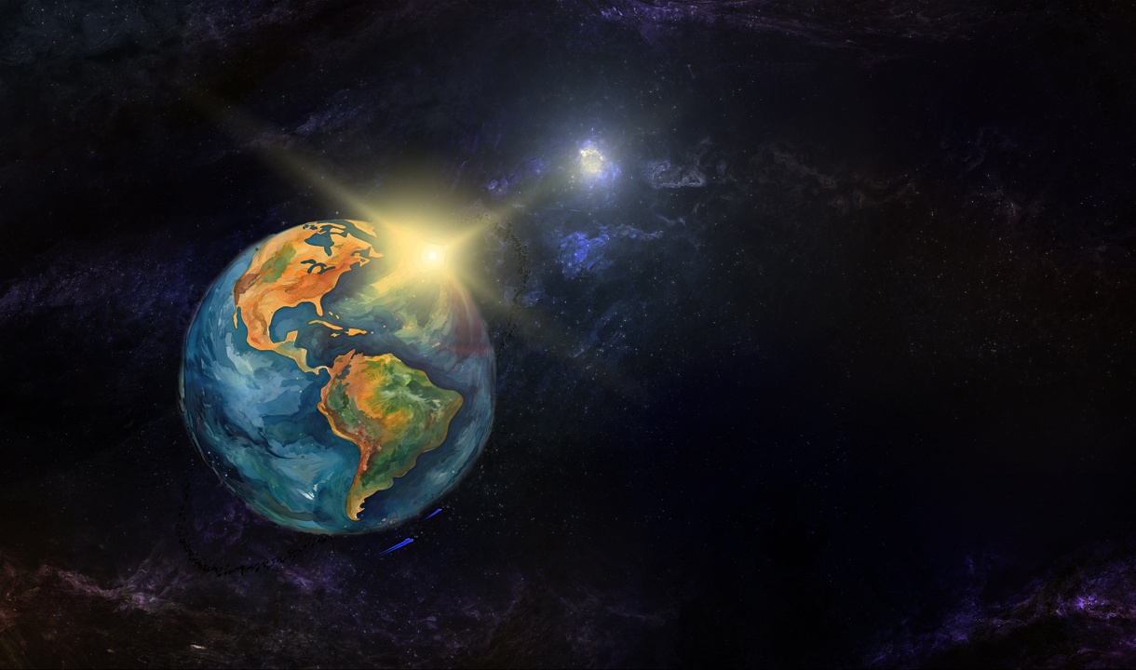
ÖRNEKLER IŞIK

Slide 9

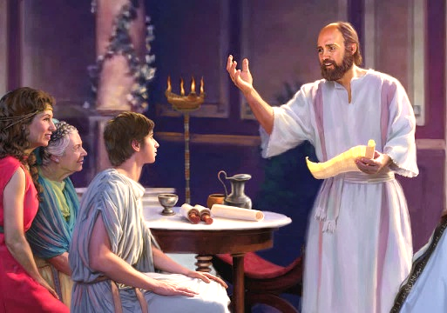


TIMOTHY
“Ama biliyorsunuz ki Timoteos kendini kanıtlamıştır, çünkü bir oğul gibi babasıyla birlikte benimle birlikte müjde işinde hizmet etmiştir” (Filipililer 2:22)
Timothy, Pavlus'un aktif bir işbirlikçisi ve altı mektubun (2 Korintliler, Filipililer, Koloseliler, 1 Selanikliler, 2 Selanikliler, Filemon) ortak yazarıydı. Onu müjdeci olarak seçen Pavlus'un kendisiydi (Elçilerin İşleri 16:1-3). Pavlus bu genç adamda neyi özel bulmuştu?
İlk olarak, herkes “onun hakkında iyi şeyler söylüyordu”. Onun hizmet için uygunluğu peygamberlik sözleriyle onaylanmıştı (1 Tim. 1:18). Pavlus, genç bir adam olan Timoteos'u oğlu gibi görüyordu (1 Tim. 1:2; 4:12). Timoteos da Pavlus'a bir oğulun babasına duyduğu saygı ve sevgiyle davranıyordu (Fil. 2:22).
Pavlus onu kendisi kadar etkili bir işçi olarak görüyordu (1 Korintliler 6:10). Ona Korint (1 Korintliler 4:17), Filipi (Filipililer 2:19) ve Selanik (1 Selanikliler 3:2) gibi birkaç kilisenin denetimini emanet etti. Ayrıca Pavlus gibi hapis cezasına çarptırıldı (İbraniler 13:23).

Slide 10

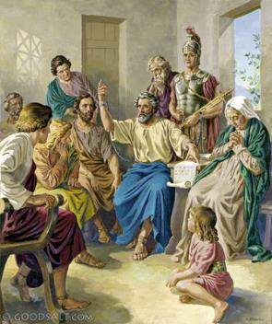


“Ama bence, benim ihtiyaçlarımı karşılamak için gönderdiğiniz, kardeşim, iş arkadaşım ve silah arkadaşım olan Epafroditus'u size geri göndermek gerekiyor.” (Filipililer 2:25)
EPAPHRODITUS
Filipililer, Pavlus'un Roma'da hapsedildiğini öğrendiklerinde, onun ihtiyaçlarını karşılamak için (kira, yiyecek, giyecek vb.) ona yardım göndermeye karar verdiler. Epafroditus, bu yardımı elçiye ulaştırmakla görevlendirildi (Filipililer 4:18; 2:25).
Epafroditus sadece yardım götürmekle kalmadı, Pavlus'a eşlik etti, ihtiyaçlarında ona yardım etti ve müjdeyi yaymak için onunla işbirliği yaptı.
Müjdeye olan gayretinden dolayı, kendi hayatını tehlikeye attı ve ciddi bir şekilde hastalandı (Filipililer 2:27, 30). Filipililer bunu duyduklarında, onun için endişelendiler. Pavlus’un mektubu onlara ulaştırması için onu göndermeye karar vermesinin ana nedeni buydu (Filipililer 2:26, 28).
Pavlus, “onun gibi insanları onurlandırın” (Filipililer 2:29 NIV) diye rica eder. Epafroditus şüphesiz sadık bir Hristiyandı.

Slide 11

“Şefaatçimiz İsa gökte bizim için yalvarırken, Kutsal Ruh içimizde çalışarak O'nun iyi isteğini yerine getirmemizi sağlar. Bütün cennet ruhların kurtuluşuyla ilgilenir. Öyleyse, Rab'bin bize yardım edeceğini ve yardım ettiğini neden şüphe edelim? İnsanlara öğreten bizler, kendimiz de Tanrı ile hayati bir bağa sahip olmalıyız. Ruh ve Söz ile insanlar için bir kaynak olmalıyız, çünkü Mesih içimizde sonsuz yaşama kaynaklanan bir su kaynağıdır. Keder ve acı sabrımızı ve inancımızı sınayabilir; ama Görünmez Olan'ın parlaklığı bizimle birliktedir ve kendimizi İsa'nın arkasına saklamalıyız.”
EGW (Güç Alacaksınız, 8 Aralık)

